Slide 1


Slide 2
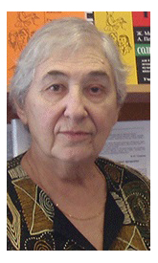
Жанна Лазаревна Металлиди

Slide 3




Slide 4
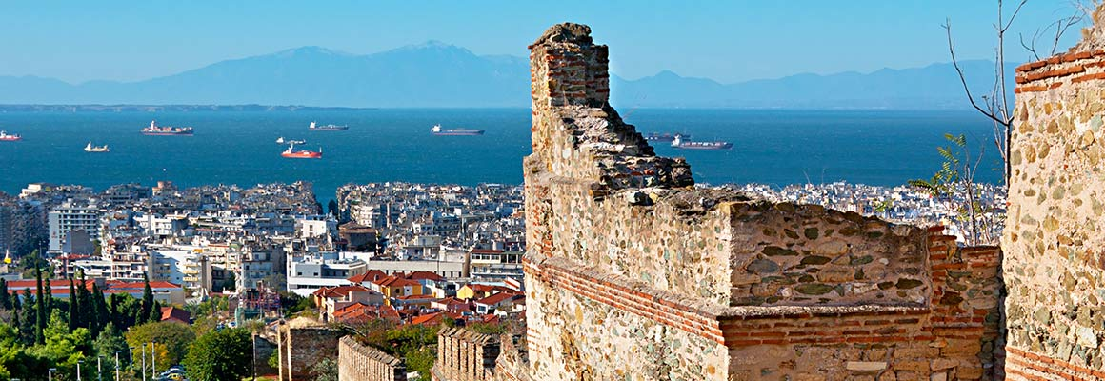
Салоники Греция

Slide 5
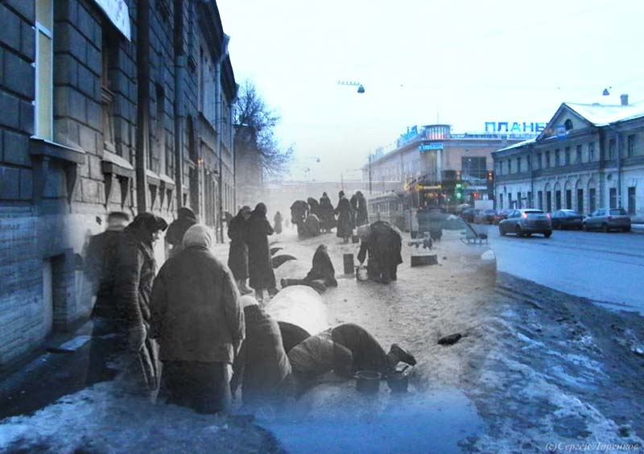

Slide 6
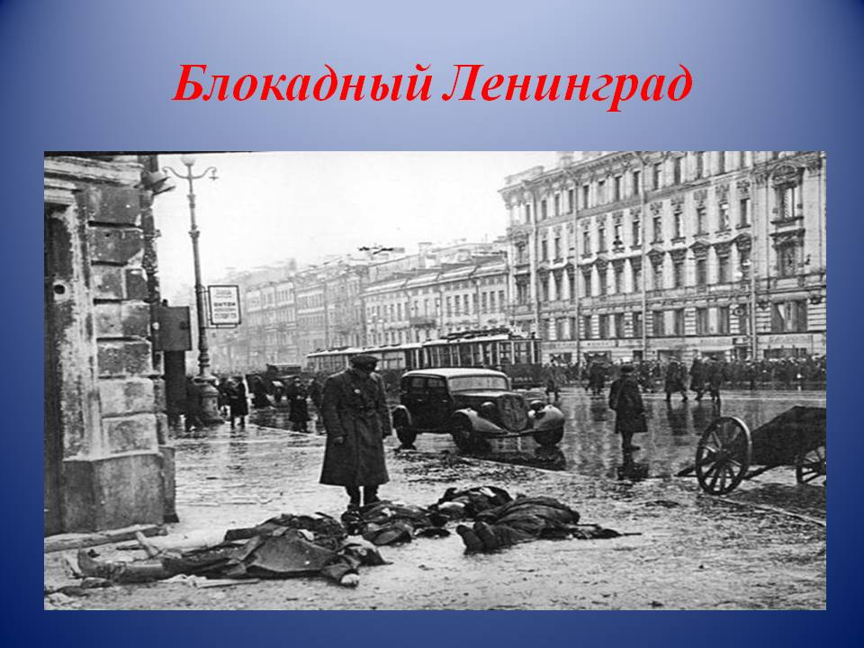

Slide 7
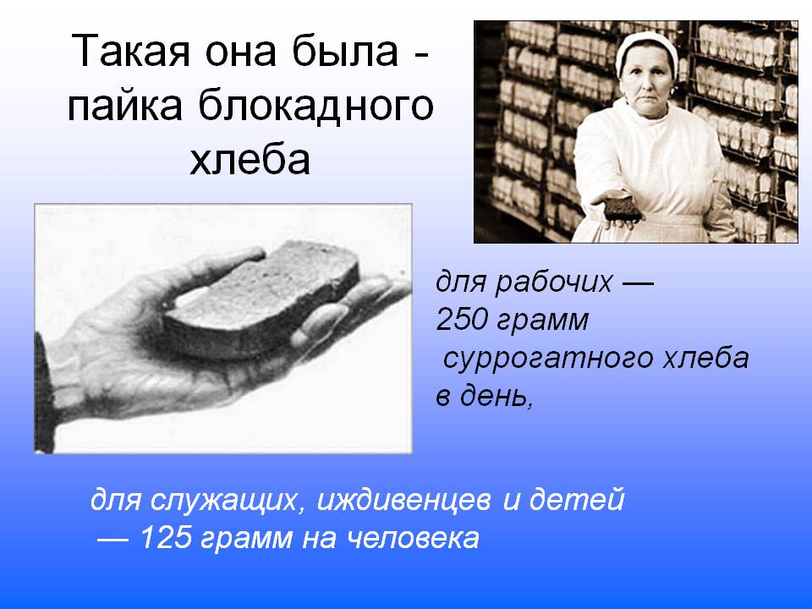

Slide 8
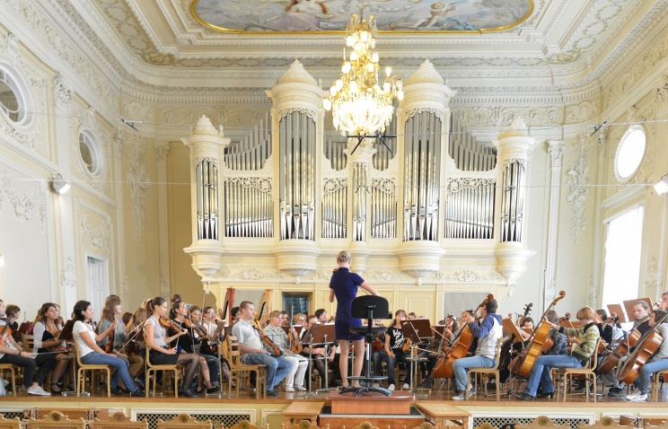
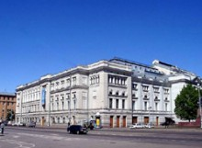
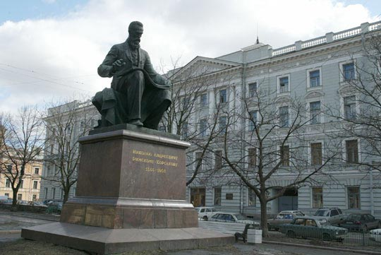
Notes:
1. Вступление «Мне купили подарок» исп. Нефляшева и Стороженко

Slide 9
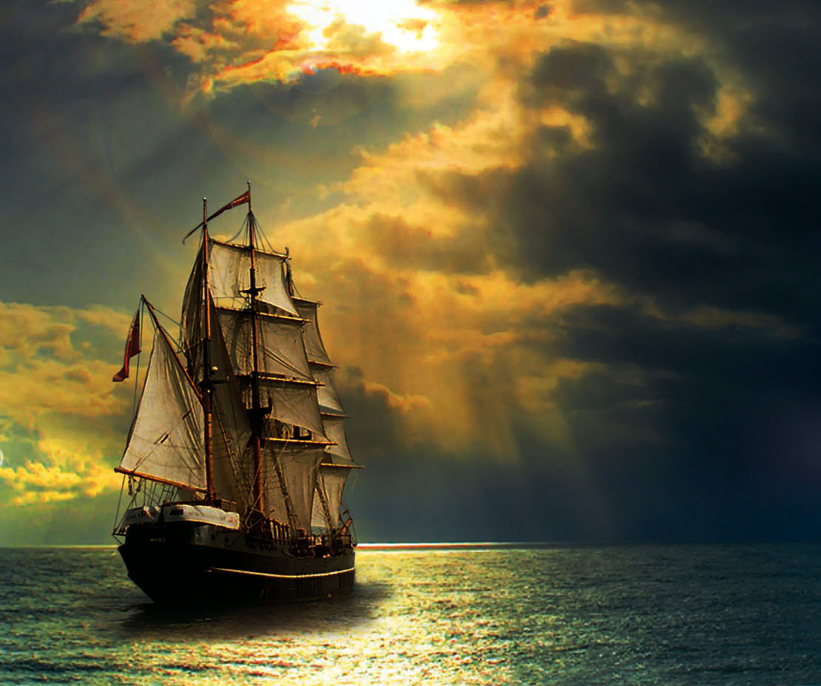
Notes:
2 Музыкальный сюрприз «Кораблик» исп. Липнина Александра

Slide 10
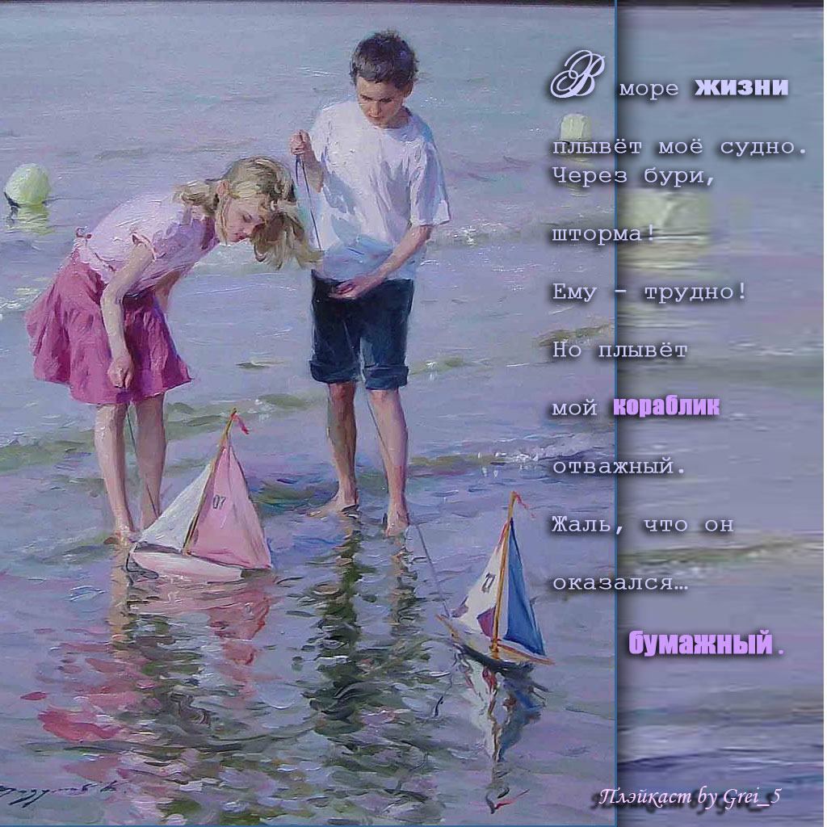
Notes:
2 «Кораблик» исп. Липнина Александра

Slide 11
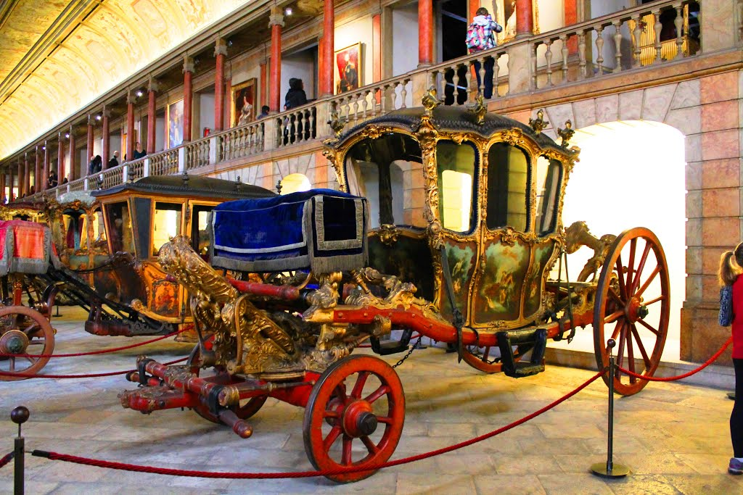
Notes:
Нефляшева читает стих про карету

Slide 12
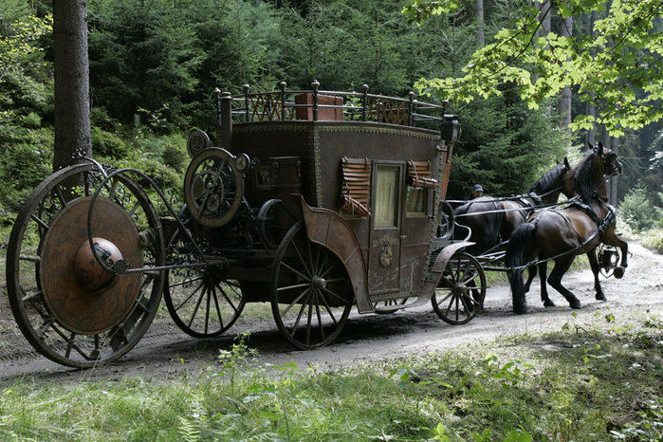
Notes:
3 «Старая карета» исп. Богатырёва Александра и Потапов Владислав

Slide 13
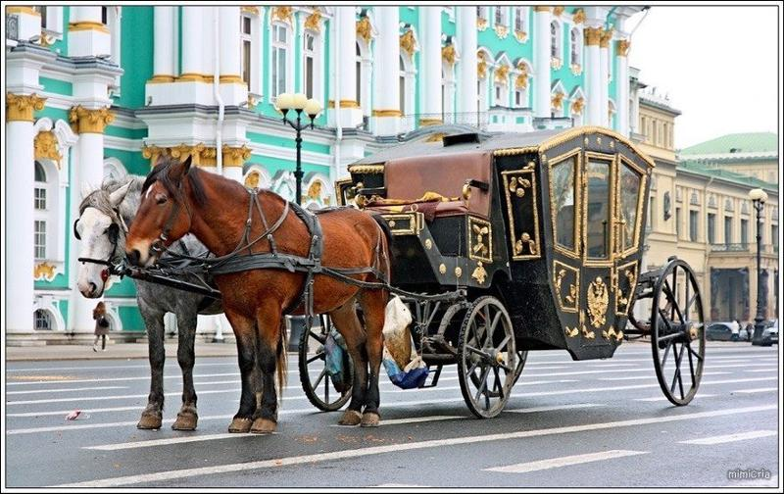
Notes:
3 «Старая карета» испю. Богатырёва Александра и Потапов Владислав

Slide 14
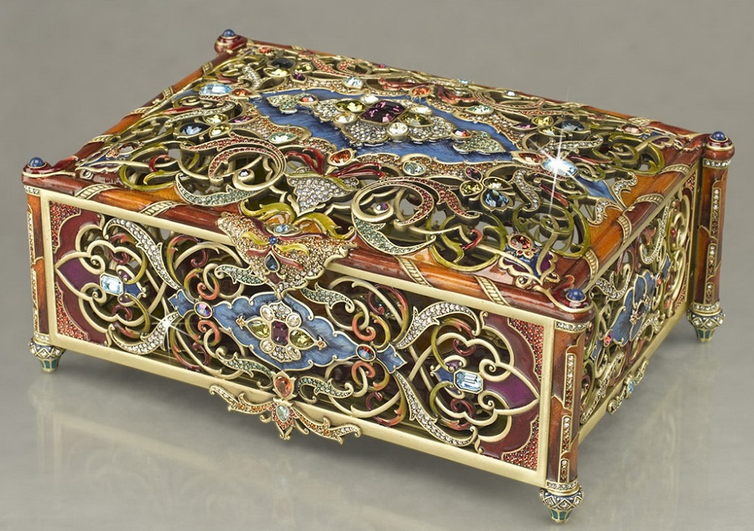
Notes:
Нефляшева читает стих про шкатулку

Slide 15
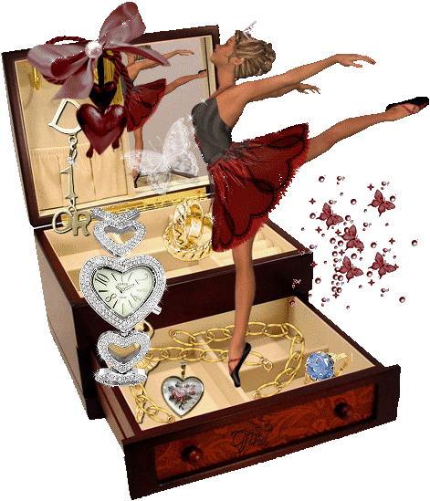

Slide 16
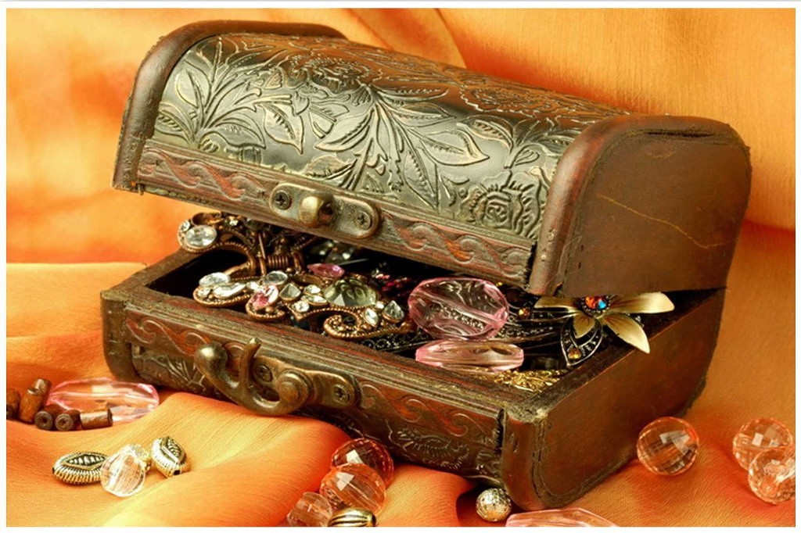
Notes:
4 «Шкатулка с сюрпризом» исп. Остапко Анжелика

Slide 17
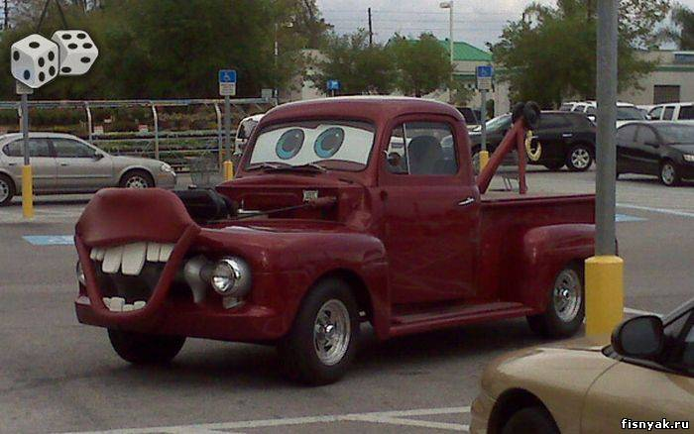
Notes:
5 «Старое авто» исп. Кравченко Кирилл

Slide 18
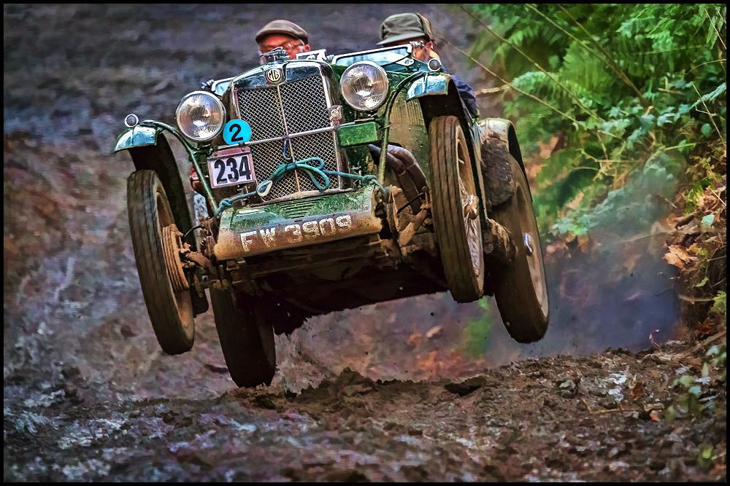
Notes:
5 «старое авто» исп. Кравченко Кирилл

Slide 19
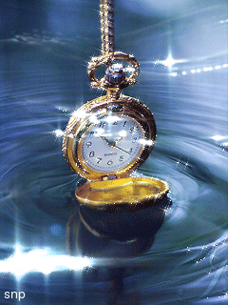

Slide 20
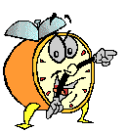

Slide 21
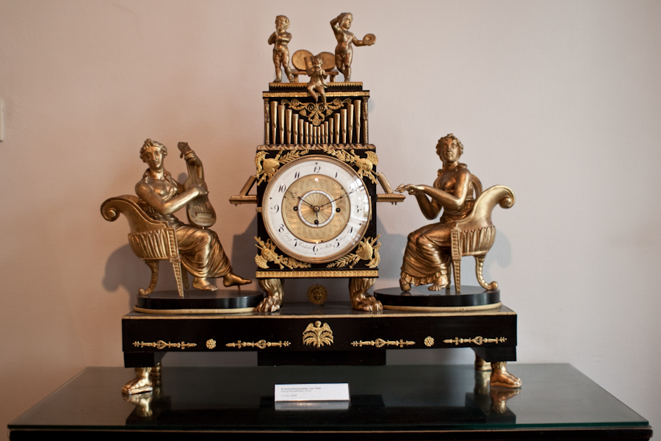
Notes:
6 Альбом «Нежно скрипочка играй» №1 «Часики» исп. Микулич Виктория

Slide 22
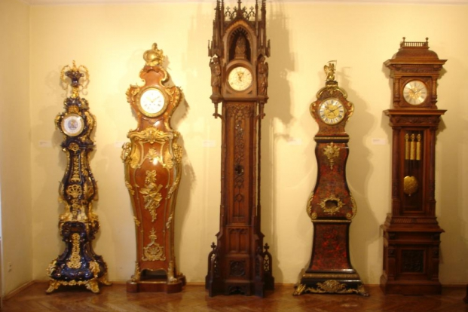
Notes:
6 «Часики» исп Виктория Микулич

Slide 23
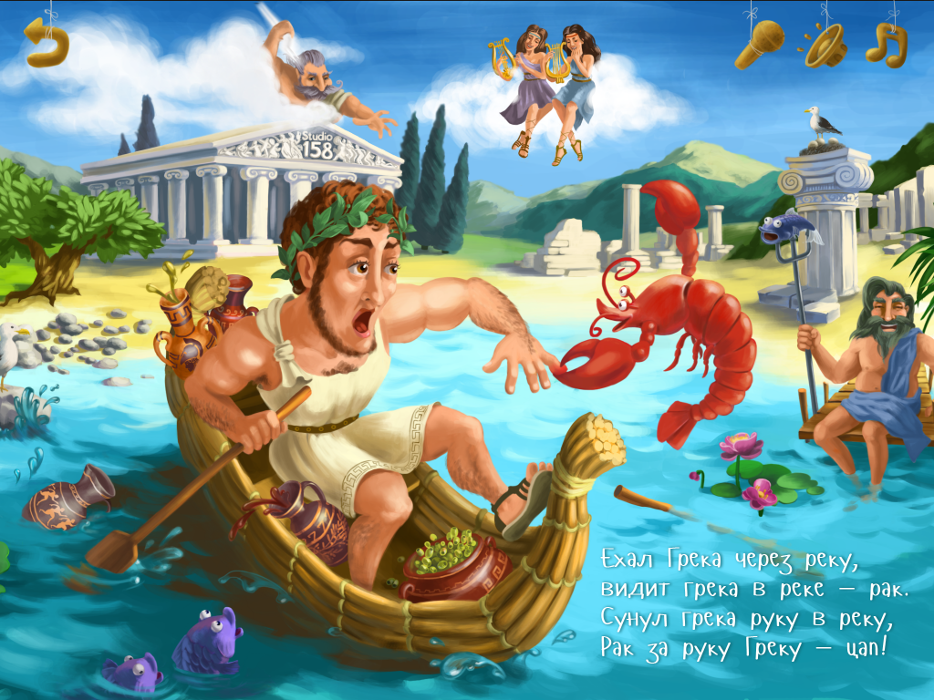

Slide 24
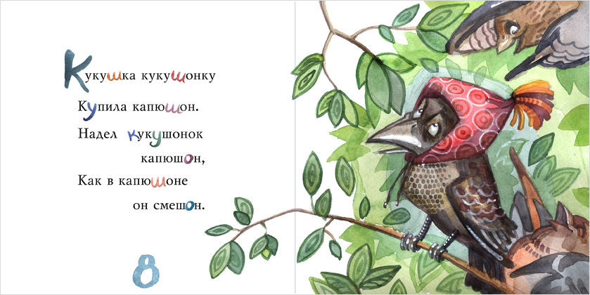
Notes:
7 «Нежно скрипочка играй» № 2. «Кукушкин подарок» Исп. Колмогорцева София

Slide 25
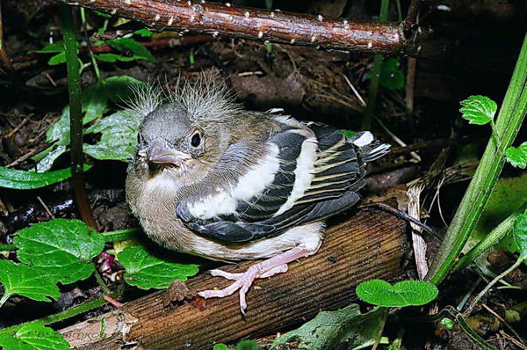
Notes:
7 «Кукушкин подарок» исп. Колмогорцева София

Slide 26
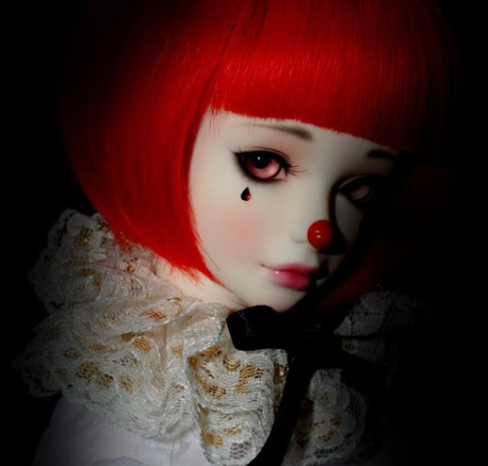
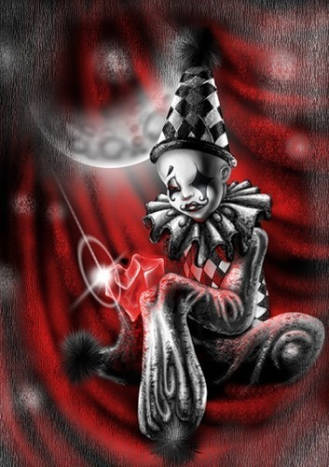
Notes:
8 «Нежно скрипочка играй» «Грустный клоун» исп. Рыжов Эльдар

Slide 27
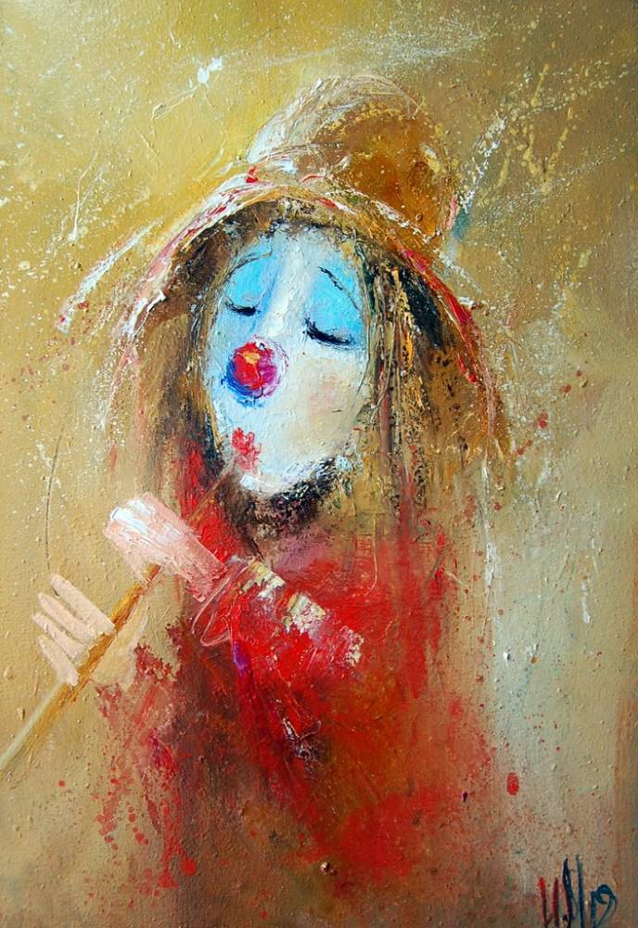
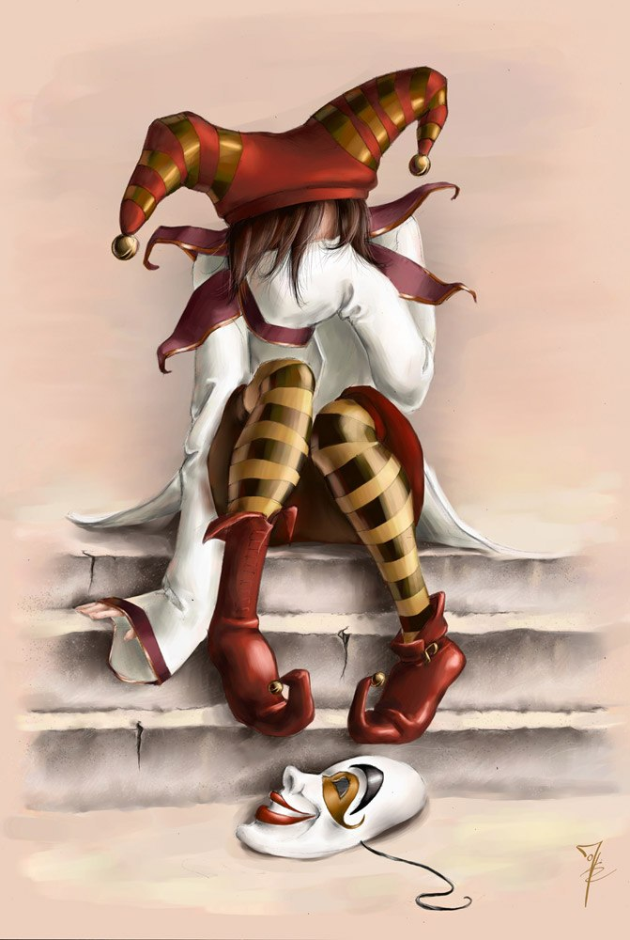
Notes:
8 «Нежно скрипочка играй» «грустный клоун» исп. Эльдар Рыжов

Slide 28
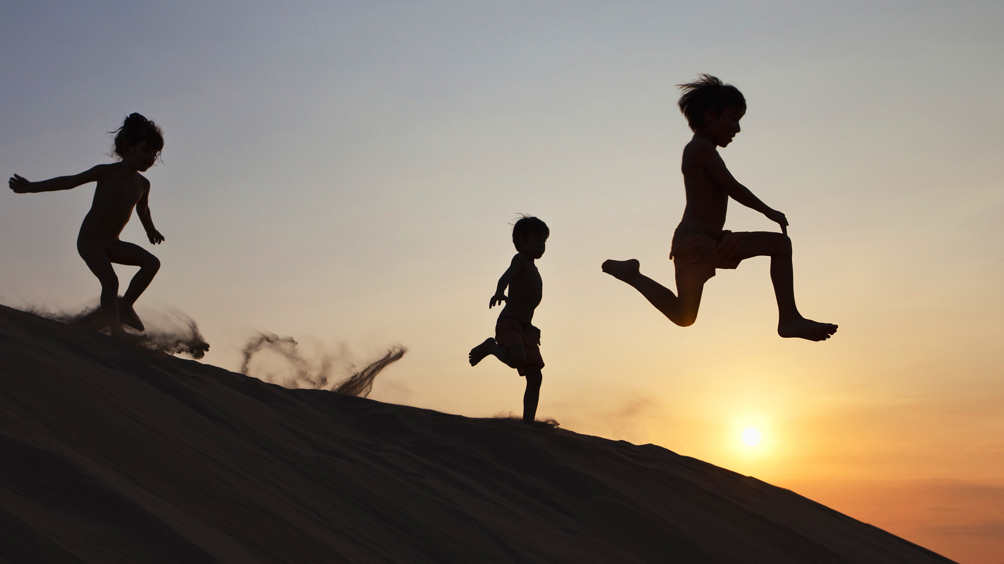

Slide 29
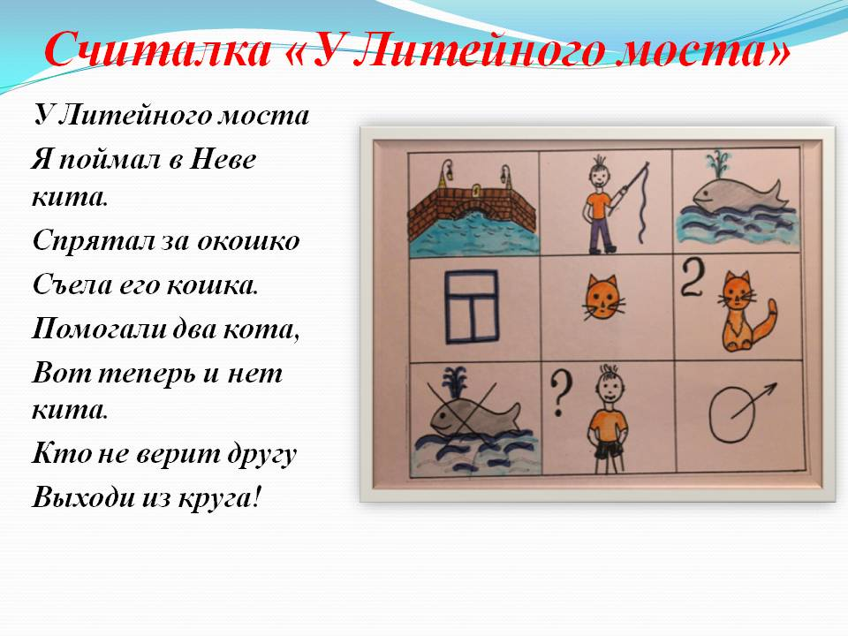
Notes:
9 «Нежно скрипочка играй» «У литейного моста» исп. Соцкий Ефрем и Самопаленко Виктория поёт Канева Алина

Slide 30
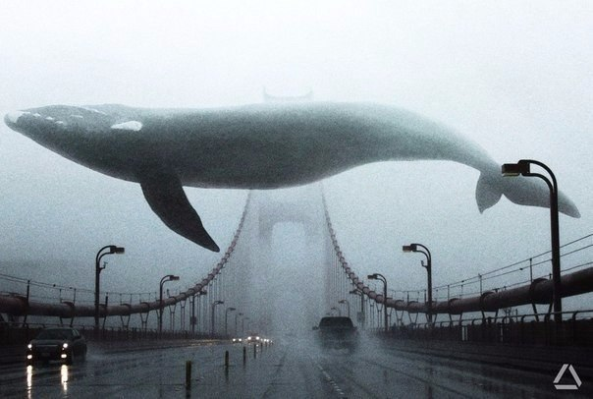
Notes:
9 « У литейного моста» исп. Соцкий Ефрем и Самопаленко Виктория поёт Канева Алина

Slide 31
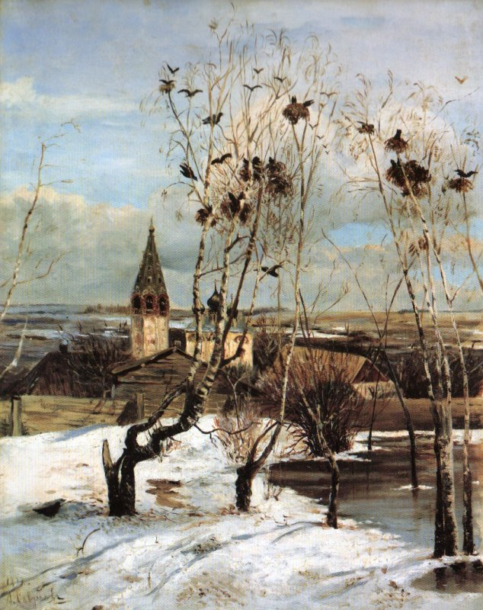
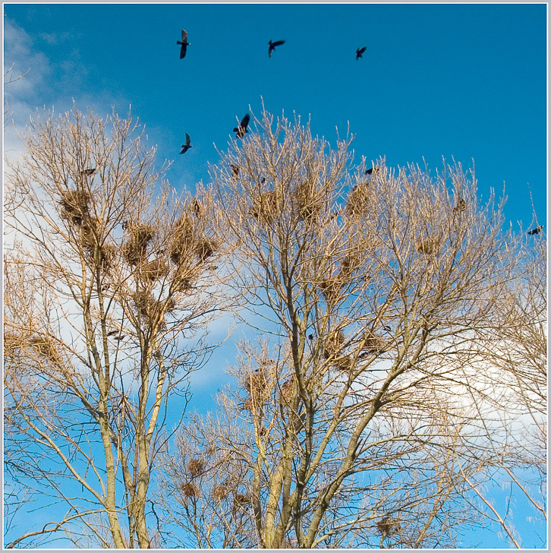
Notes:
10 «Нежно скрипрчка играй» «Грачи прилетели» исп. Трио сестры Ганичевы Арина, Дарина, Ева

Slide 32
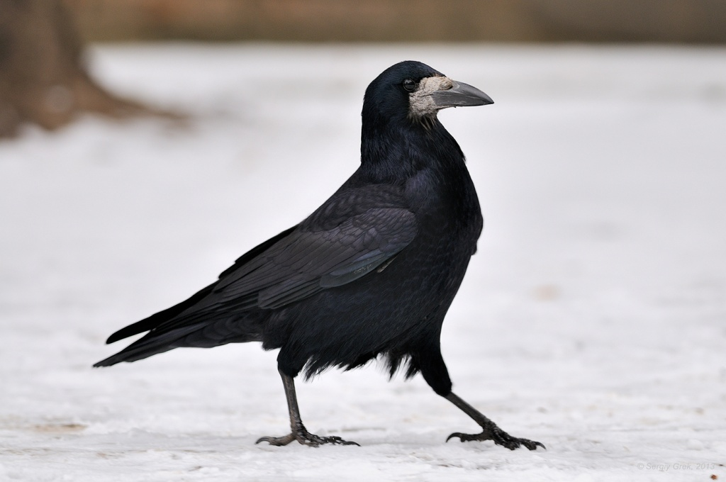
Notes:
10 «Нежно скрипочка играй» «Грачи прилетелти» исп. Трио Ганичевых

Slide 33
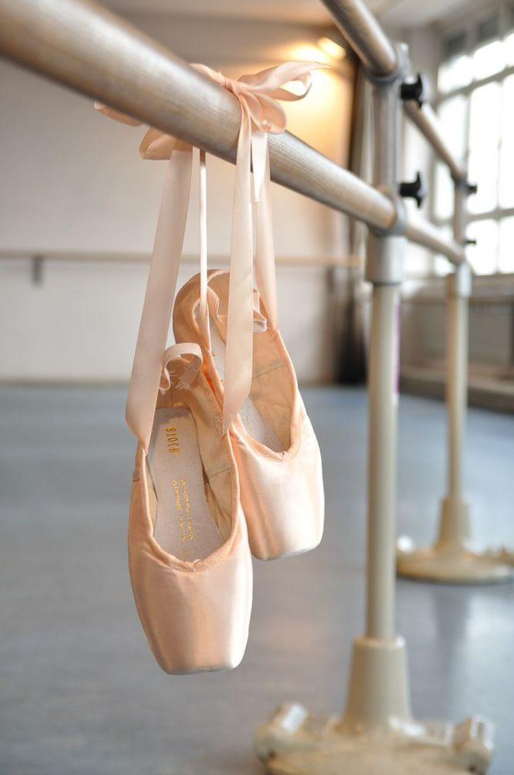
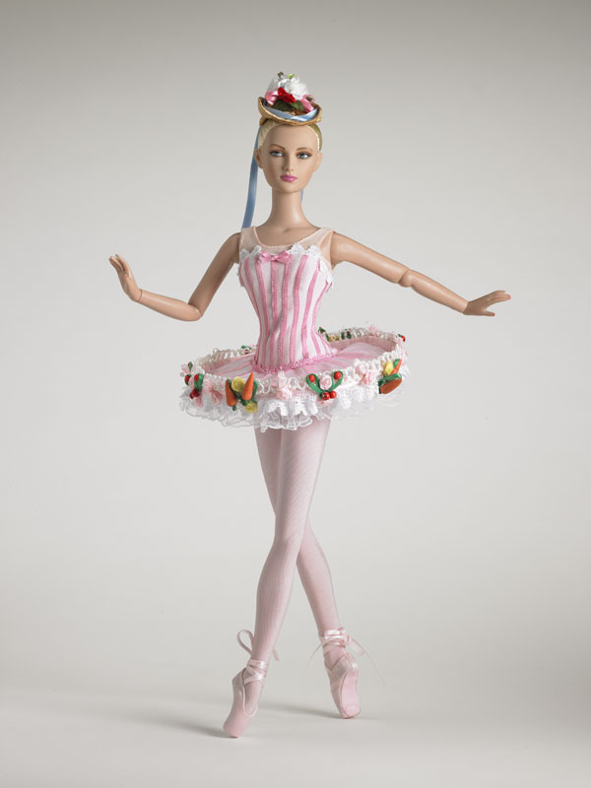
Notes:
11 «Нежно скрипочка играй» «Кукла танцует» исп. Анастасия Дризд

Slide 34
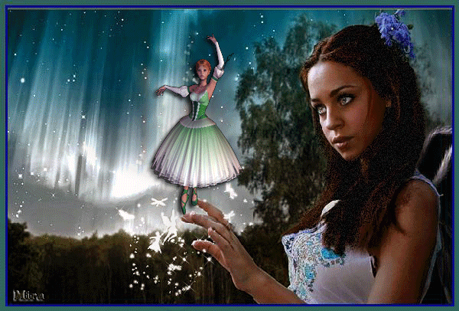
Notes:
11 «Нежно скрипочка играй» «Кукла танцует» исп. Дризд Ансатасия»

Slide 35
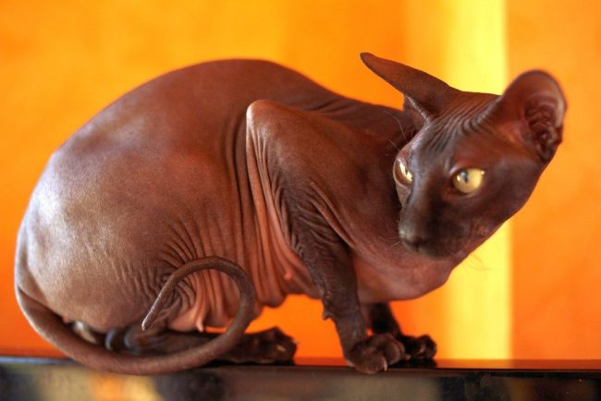
Notes:
13 «Живой мир» « Египетская кошка» исп. Нефляшева Т. Стороженко Т.

Slide 36
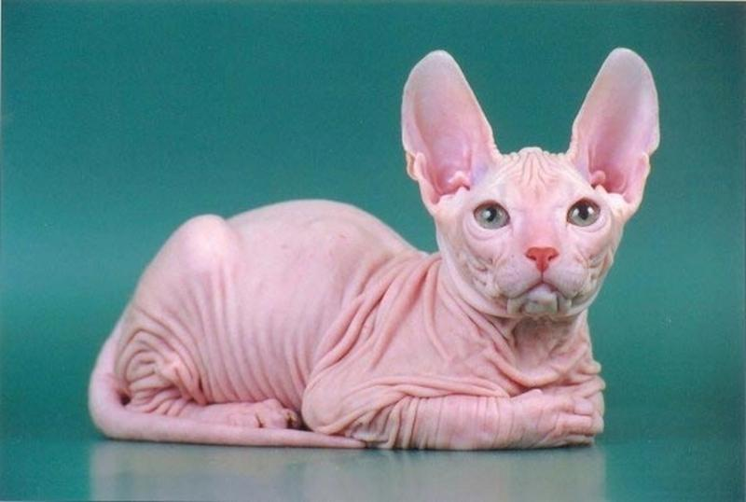
Notes:
13 «Живой мир» «Египетская кошка» исп. Нефляшева Т. Стороженко Т.

Slide 37
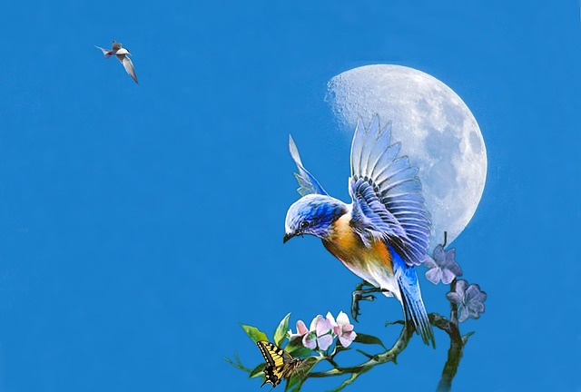
Notes:
14. «Живой мир» «Птичка колибри» исп. Нефляшева Т. Стороженко Т.

Slide 38
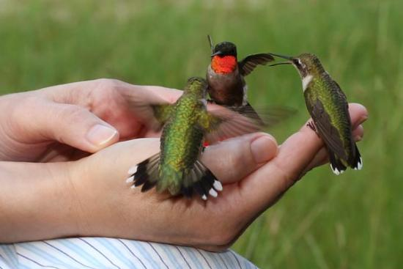
Notes:
14 Альбом «Живой мир» «Птичка колибри» исп. Нефляшева Т. Стороженко Т.

Slide 39
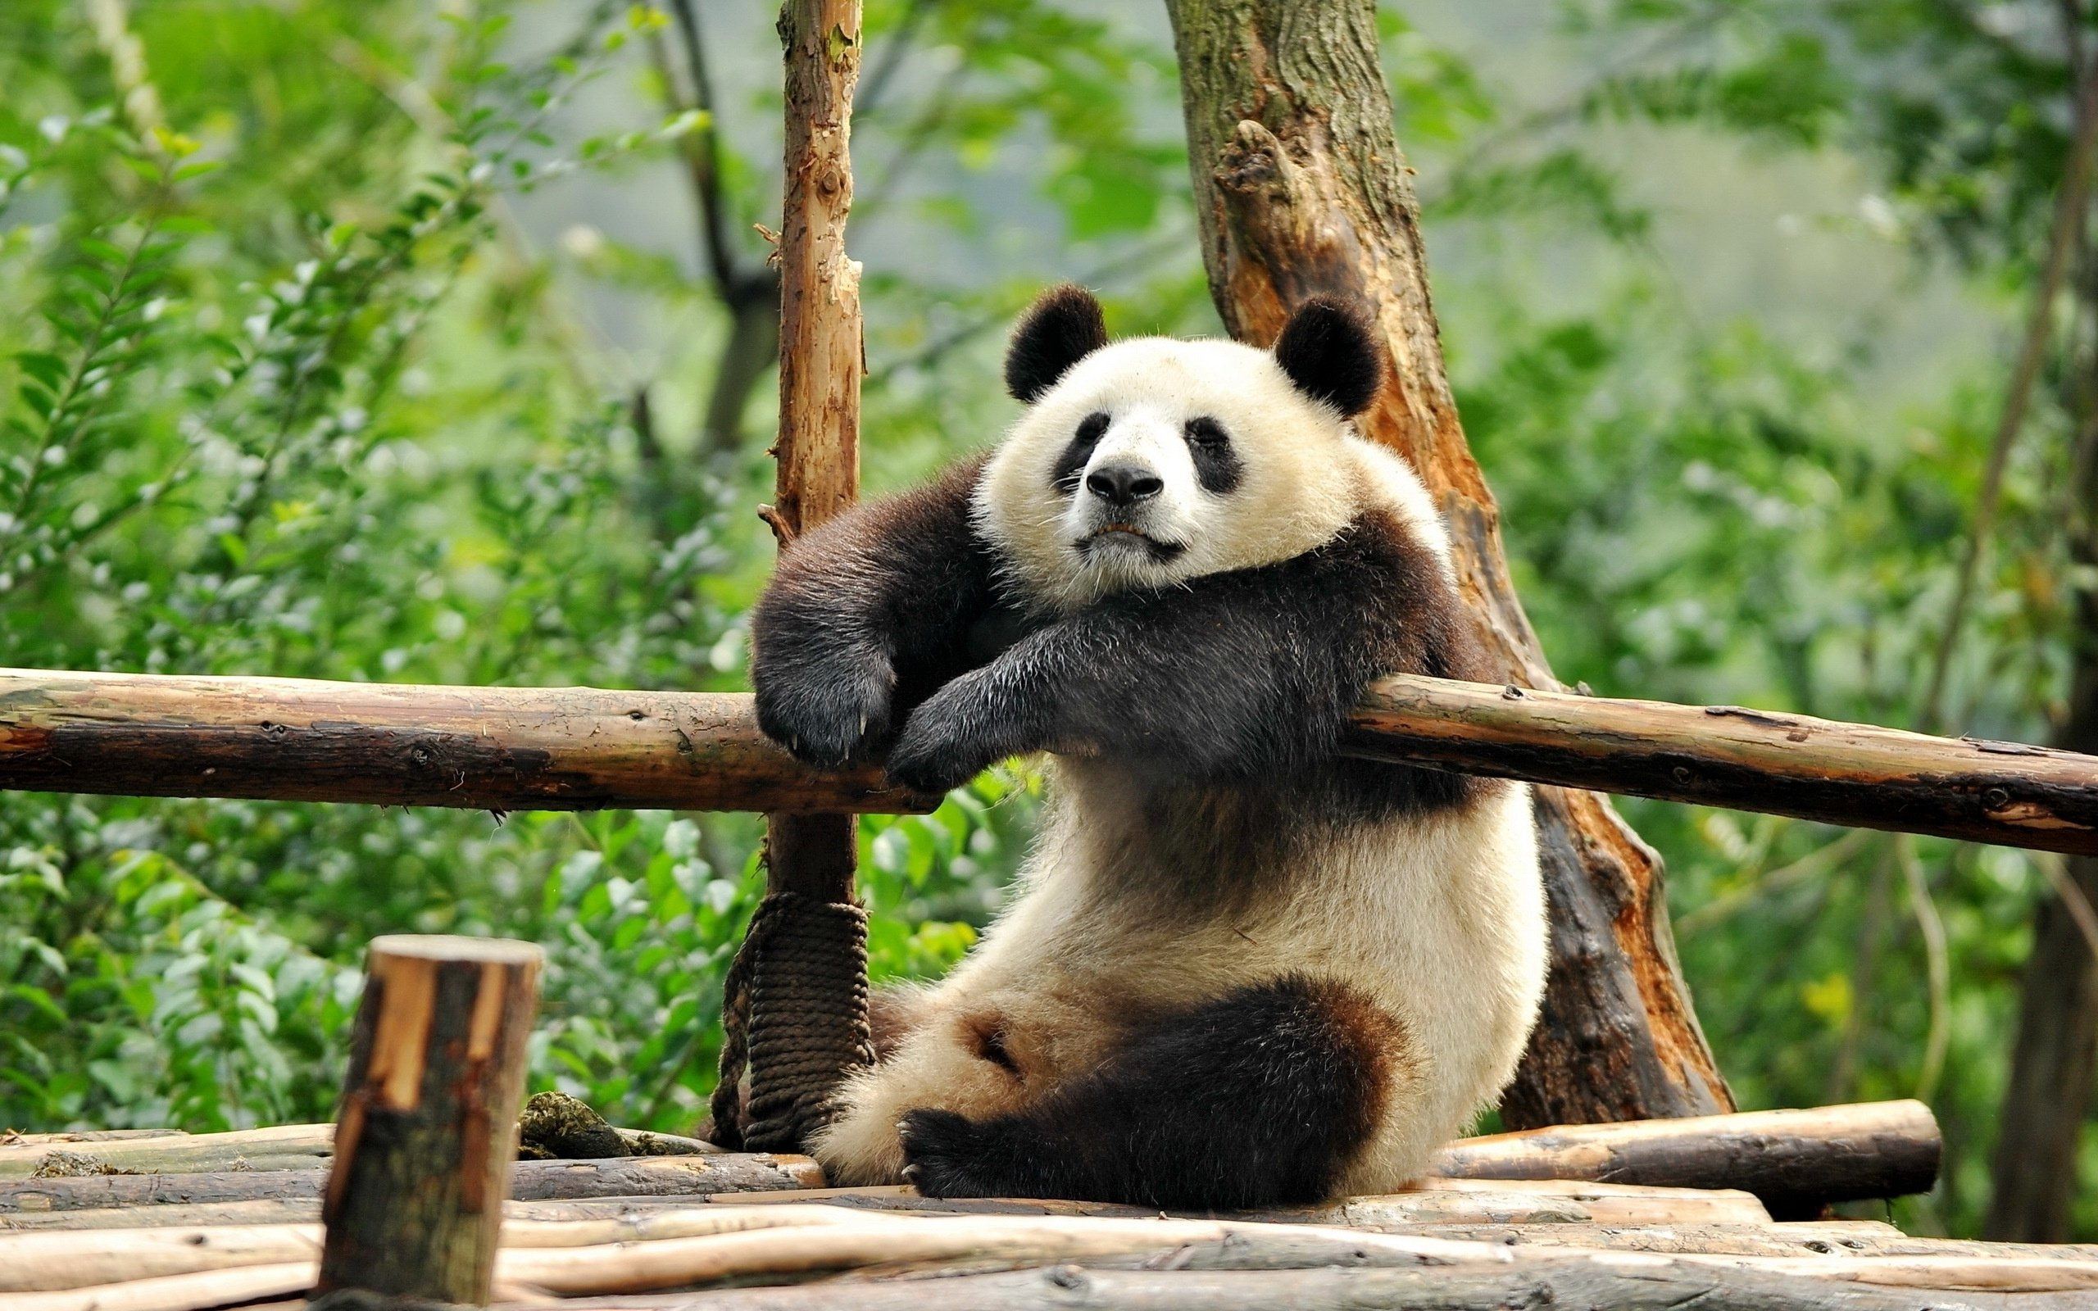
Notes:
15 «Панда» исп. Григорьева Ольга

Slide 40
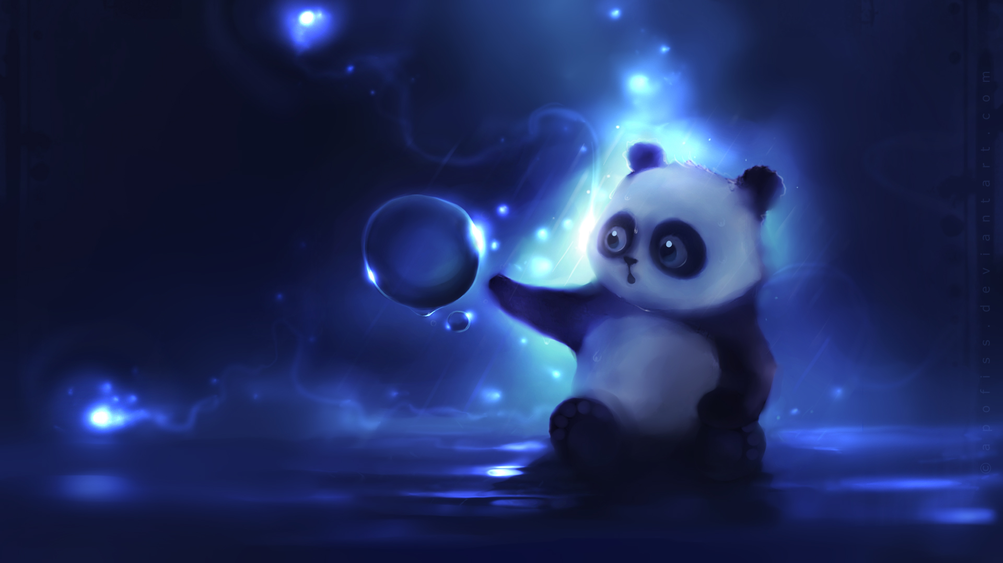
Notes:
15 «Панда» исп. Григорьева Ольга 2 кл.

Slide 41
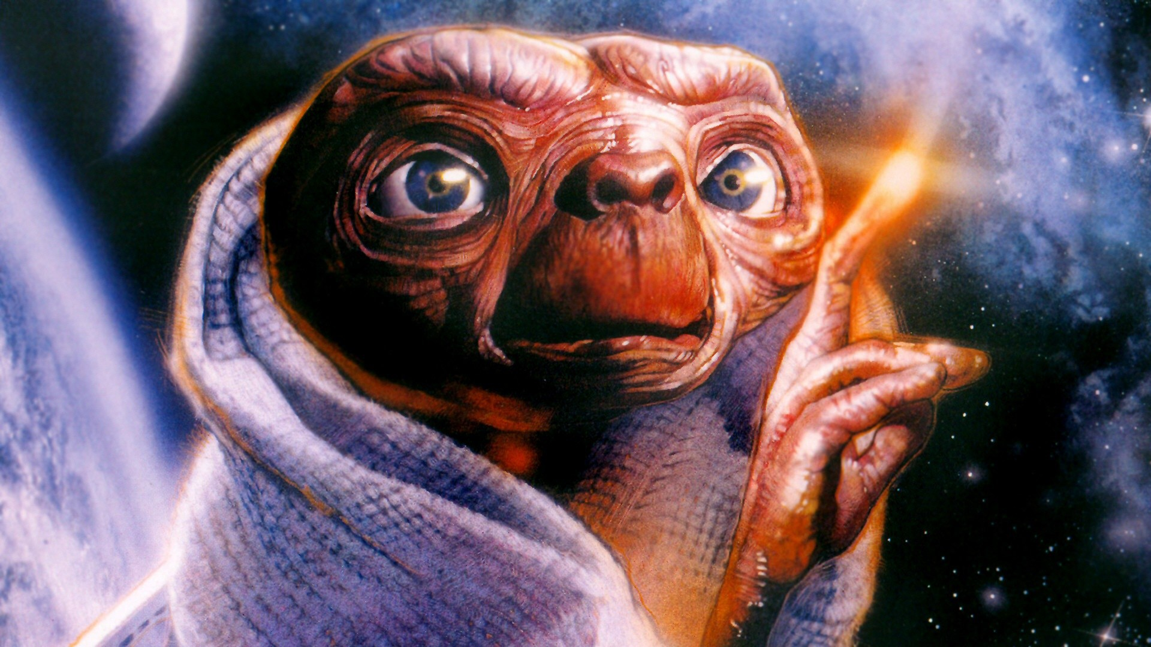
Notes:
16 «Страшилки» «Инопланетянин» исп. Кравченко Кирилл

Slide 42
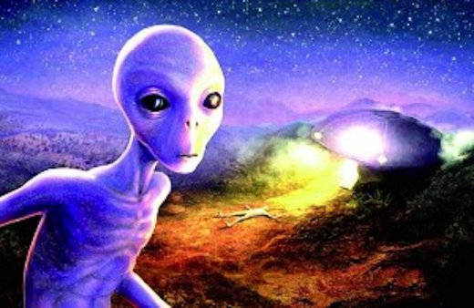
Notes:
16 «Страшилки» «Инопланетянин» исп. Кравченко Кирилл

Slide 43
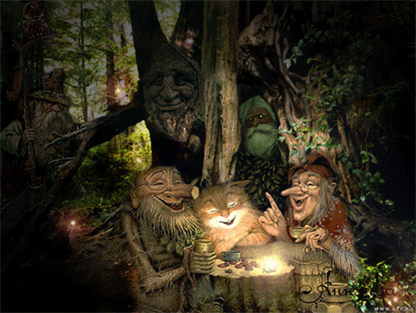

Slide 44
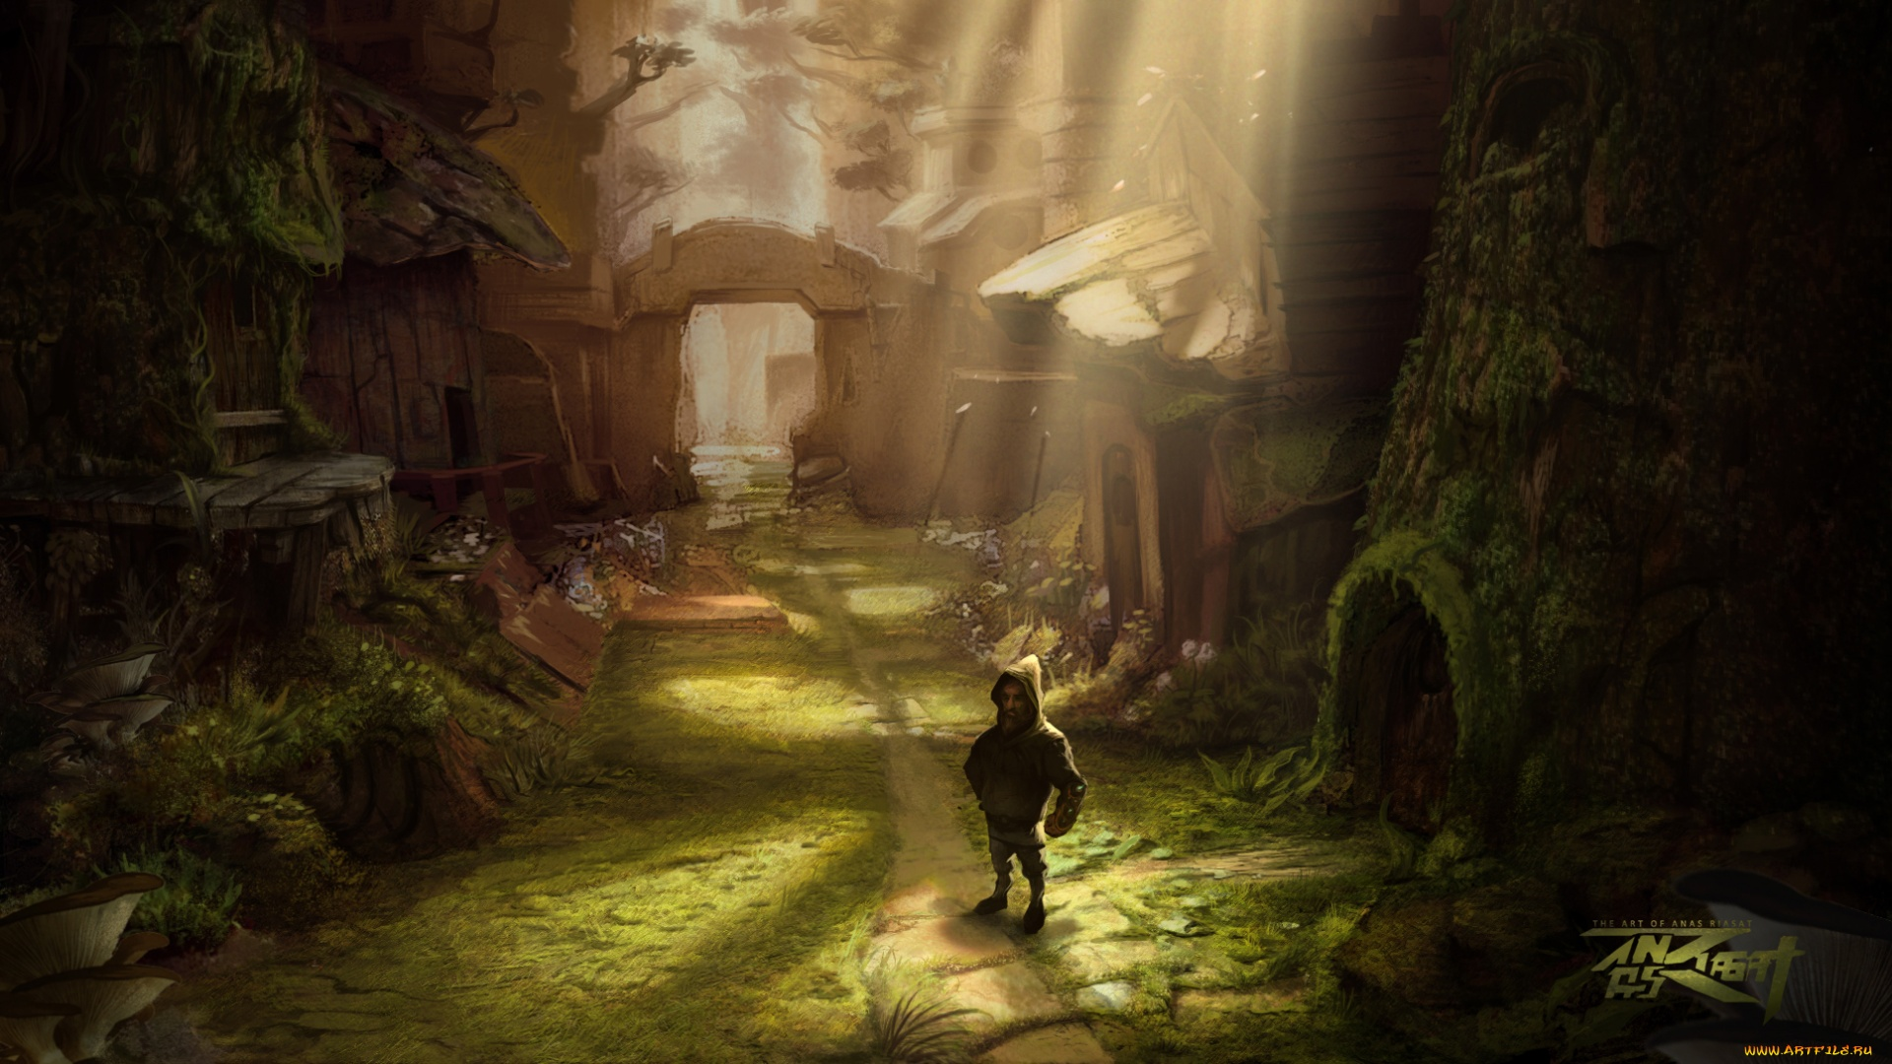

Slide 45
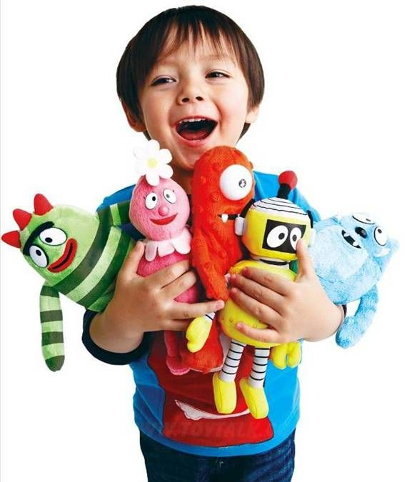
Notes:
17 Заключение «Мир игрушек» «Друзьям и подружкам мы дарим все игрушки»

Slide 46
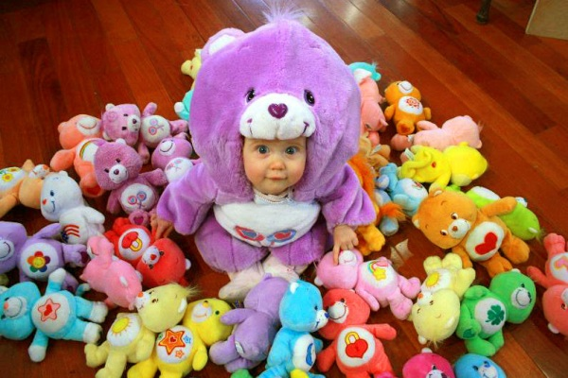
Notes:
Мы дарим все игрушки Заключение Афиша

Slide 47
Жа́нна (Жаннэ́та)
Ла́заревна
Металли́ди (1 июня 1934, Ленинград) — советский и российский композитор, музыкальный педагог, автор камерных сочинений, произведений для юных пианистов, а также пособий по сольфеджио и композиции
Notes:
Заключение Афиша

Slide 48


